Slide 1
PLANETA AZUL
5° básico
Ciencias Naturales
Presentación creada el año 2017 para apoyar la labor de docentes y educadores, y puesta a disposición en el Repositorio de Educación Ambiental del Ministerio del Medio Ambiente.
Puede ser utilizada y modificada haciendo referencia al Ministerio.

Slide 2
Orientación curricular
Curso: 5°básico
Asignatura: Ciencias Naturales
Objetivos de aprendizaje que aborda:
CN05 OA 14: Investigar y explicar efectos positivos y negativos de la actividad humana en los océanos, lagos, ríos, glaciares, entre otros, proponiendo acciones de protección de las reservas hídricas en Chile y comunicando sus resultados.
CN05 OA 12: Describir la distribución del agua dulce y salada en la Tierra, considerando océanos, glaciares, ríos y lagos, aguas subterráneas, nubes, vapor de agua, etc. y comparar sus volúmenes, reconociendo la escasez relativa de agua dulce.

Slide 3
El agua es un bien natural indispensable para la vida

Slide 4
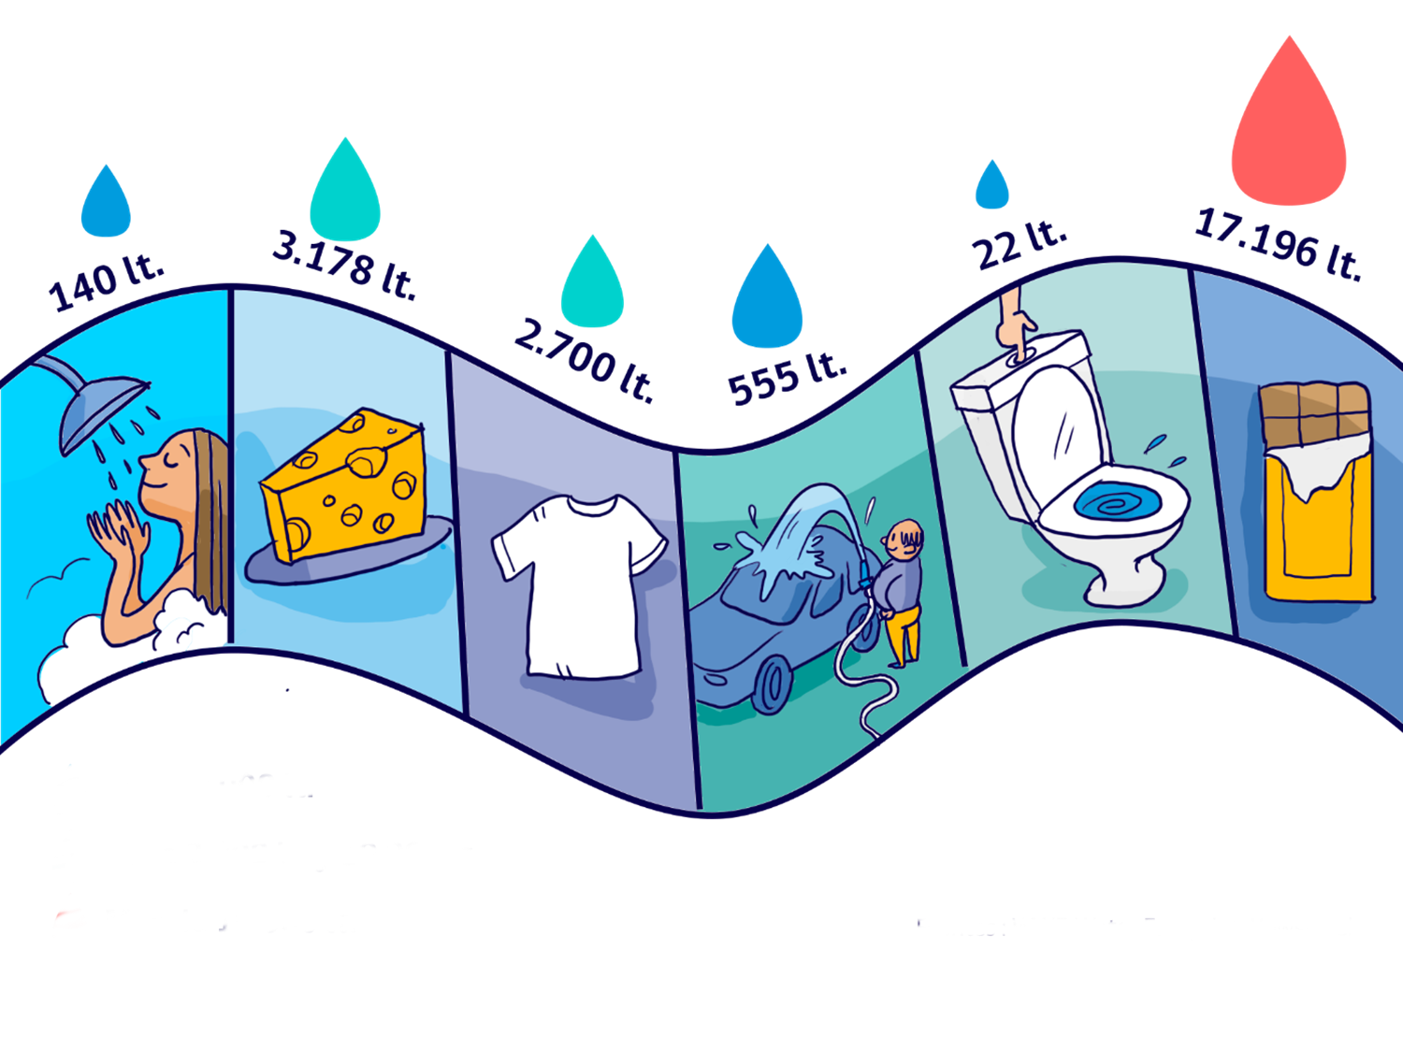
Usamos mucha agua que no vemos, pues la producción de nuestras cosas y alimentos necesita agua, así como también los servicios. Esto se llama “Huella hídrica”
Notes:
La huella hídrica de un individuo, comunidad o comercio se define como el volumen total de agua dulce que se utiliza para producir los bienes y servicios consumidos por el individuo o comunidad.
En la imagen vemos la huella hídrica de diversas acciones y procesos:
Tomar una ducha; tirar la cadena; el queso que consumimos; producir una polera; lavar el auto; un chocolate.
Para discutir con los niños:
¿Cuál será la huella hídrica de una torta, si tenemos en cuenta la cantidad de agua que se utilizó para que crezca el trigo, molerlo y producir la harina, los huevos, la leche, la vainilla y el aceite? ¿Y al cocinarla?

Slide 5
Distribución de agua en el planeta Tierra
Notes:
¿Cuánta agua hay en nuestro planeta y cómo se distribuye?
El agua está presente en todos los ecosistemas y es el componente más abundante en los seres vivos, tanto terrestres como acuáticos.
Del total de agua presente en el planeta, un 97 % es salada y un 3% es agua dulce. Del total de agua dulce dos tercios se encuentra congelada y un tercio se encuentra en forma líquida en ríos, lagos y napas subterráneas. A partir de esta última se produce el agua que consumimos.
¿Conocen alguna forma de usar el agua salada?
R: +Para producir, a partir del agua de mar, agua potable. Para ello se requiere de energía y además se genera sal concentrada como residuo.

Slide 6
Distribución del agua dulce en nuestro entorno
Notes:
La imagen nos muestra dónde está el agua dulce en un entorno.
En la Cordillera de Los Andes congelada; fluyendo por el río; concentrada en un lago; bajo tierra en las napas; salada en el mar, nubes, vapor de agua, etc.
¿Cuál de todas estas es agua dulce?
R: Todas, excepto el agua del mar.

Slide 7
Fuentes de contaminación del agua
Notes:
Principales fuentes de contaminación: ciudades, agricultura, industrias, transporte de mercancías tóxicas, lixiviados de basurales.
¿Qué sucederá con los seres vivos que viven en las aguas que se contaminan?
R: Van incorporando los contaminantes en su cuerpo, hasta que se enfermen o eventualmente mueran.
¿Y si ese agua contaminada fluye hasta un pueblo que la usa para su vida cotidiana (beber, cocinar, regar, bañarse)?
R: Al igual que en el caso de otros animales, en el ser humano, los contaminantes se acumulan en el cuerpo hasta llegar a una concentración en la cual se enferma, lo que puede incluso producir la muerte.

Slide 8
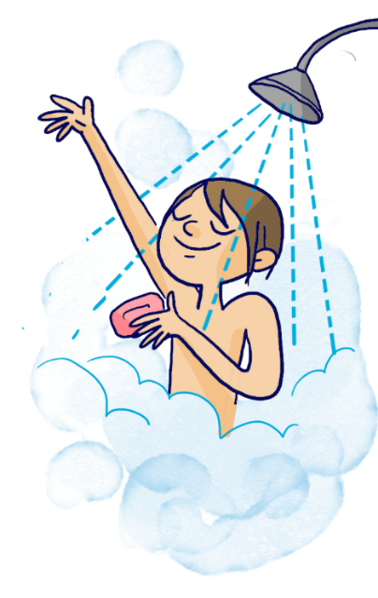
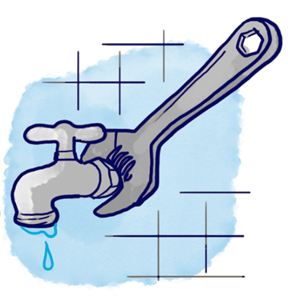
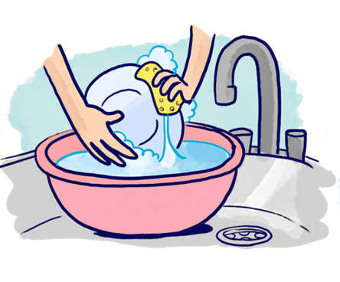
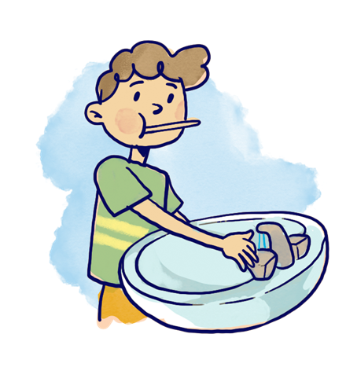
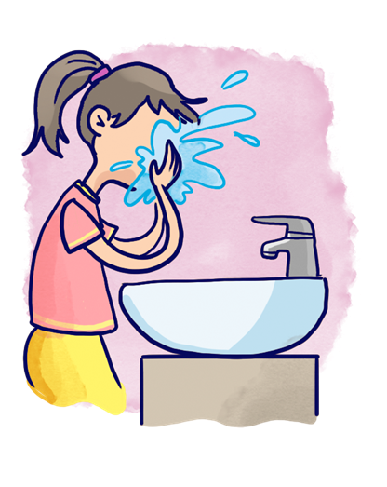
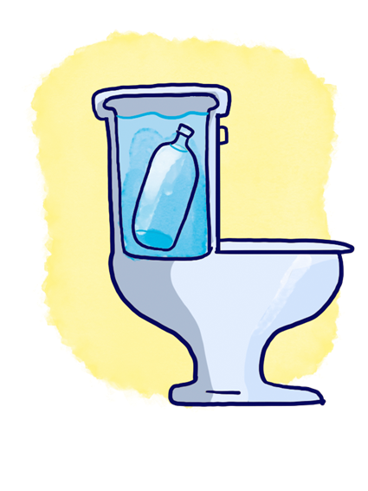
¿Y qué podemos hacer?
Notes:
Estas son algunas buenas prácticas de uso que podemos tomar para nuestra vida cotidiana:
+ Tomar duchas cortas, de no más de 5 minutos.
+ Para lavar los platos usar menos cantidad de agua y detergente biodegradable.
+ Arreglar las llaves que gotean. + Cerrar el paso de agua cuando nos lavamos los dientes. No dejes la llave abierta sin motivo; se desperdician 9 litros de agua por minuto. Si cierras la llave mientras te cepillas los dientes y la abres solo para enjuagarte, ahorrarás un 80% de agua. Idealmente usa un vaso para el enjuague! + Pon una botella con agua o arena en el estanque del WC, ocupará espacio (volumen) y así gastarás menos agua cada vez que tiras la cadena. + Llena moderadamente el lavamanos para lavarte la cara o las manos.

Slide 9
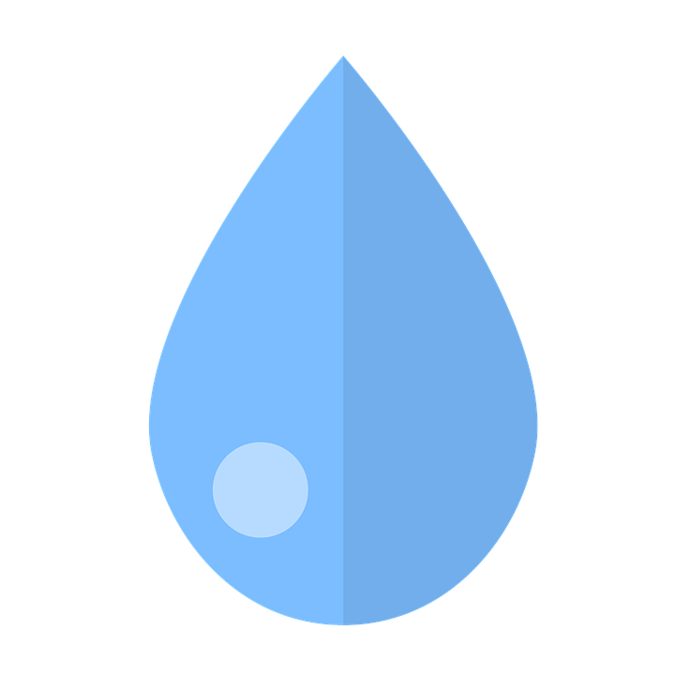
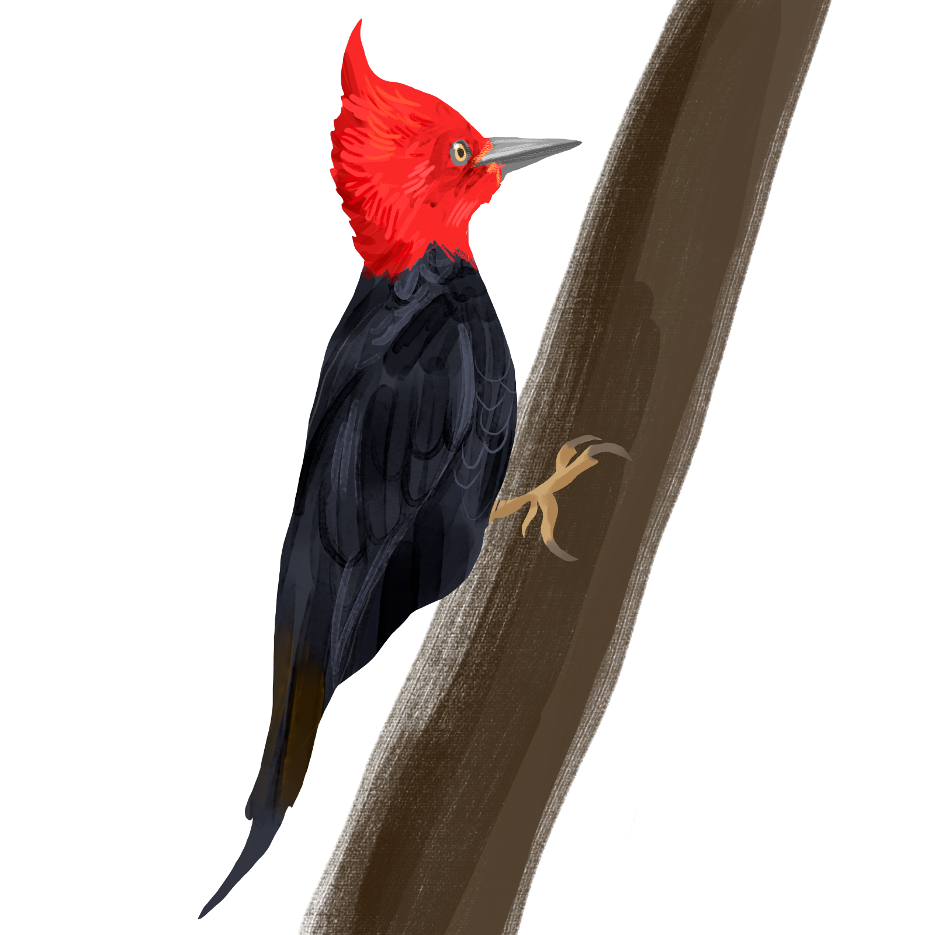
Del agua depende la vida de todas las especies del planeta
¡Cuidémosla!
Notes:
En la imagen vemos a un pájaro carpintero negro

